Slide 1
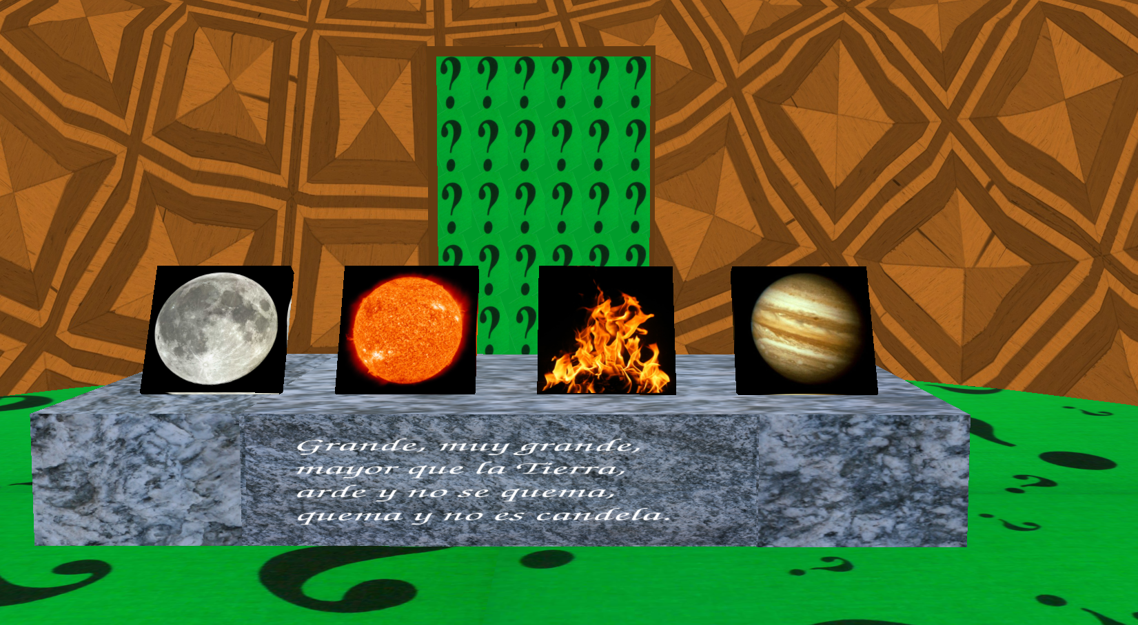

DESENVOLUPAMENT D’UN VIDEOJOC
Alejandro Álvarez Monllor

Slide 2
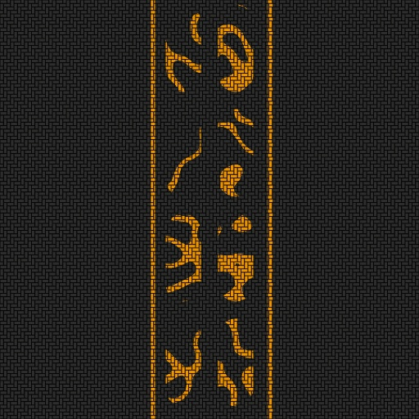
Motivació
Interès personal pels jocs
Interès per la informàtica
Experiència prèvia

Slide 3
Hipòtesi i objectius
“És possible dissenyar i implementar un joc 3D amb coneixements bàsics de programació utilitzant programari lliure”
Objectius:
Analitzar la història, tipus i estructura dels jocs amb PC
Dissenyar un joc
Aprendre a utilitzar el motor Blender
Aprendre a utilitzar el motor de joc BGE
Implementar el joc

Slide 4
Planificació
PART TEÒRICA
Recerca bibliogràfica sobre els videojocs
Contacte amb una professora de la UPC
PART PRÀCTICA (Aprenentatge)
Realització de tutorials de Blender
Realització de tutorials de Python
PART PRÀCTICA
Disseny del videojoc
Implementació del videojoc
Modelatge
Game Engine
Característiques
Fil narratiu
Assolir els objectius del disseny

Slide 5
Disseny
Característiques
del videojoc
Característiques generals
Característiques dels escenaris
Gènere
Aventura
Dimensió
3D
Perspectiva
Primera Persona
Interaccions
Teclat
Ratolí
Motor de Joc
Blender Game Engine
Narrativa
Misteri, màgia, filosofia
Programació
Python
Media
Música

Slide 6
Disseny
Característiques
del videojoc
Característiques generals
Característiques dels escenaris
Sala que fa d’unió entre totes les altres
REBEDOR
Resolució d’una endevinalla, un jeroglífic i un problema
SALA DELS ENIGMES
Resolució d’un laberint
SALA DEL LABERINT
Precisió, portar una bola a un receptacle per un camí flotant
SALA DE LA BOLA
Habilitat, saltar de plataforma en plataforma
SALA DE LES PLATAFORMES
Finalitzar el joc
SALA FINAL

Slide 7
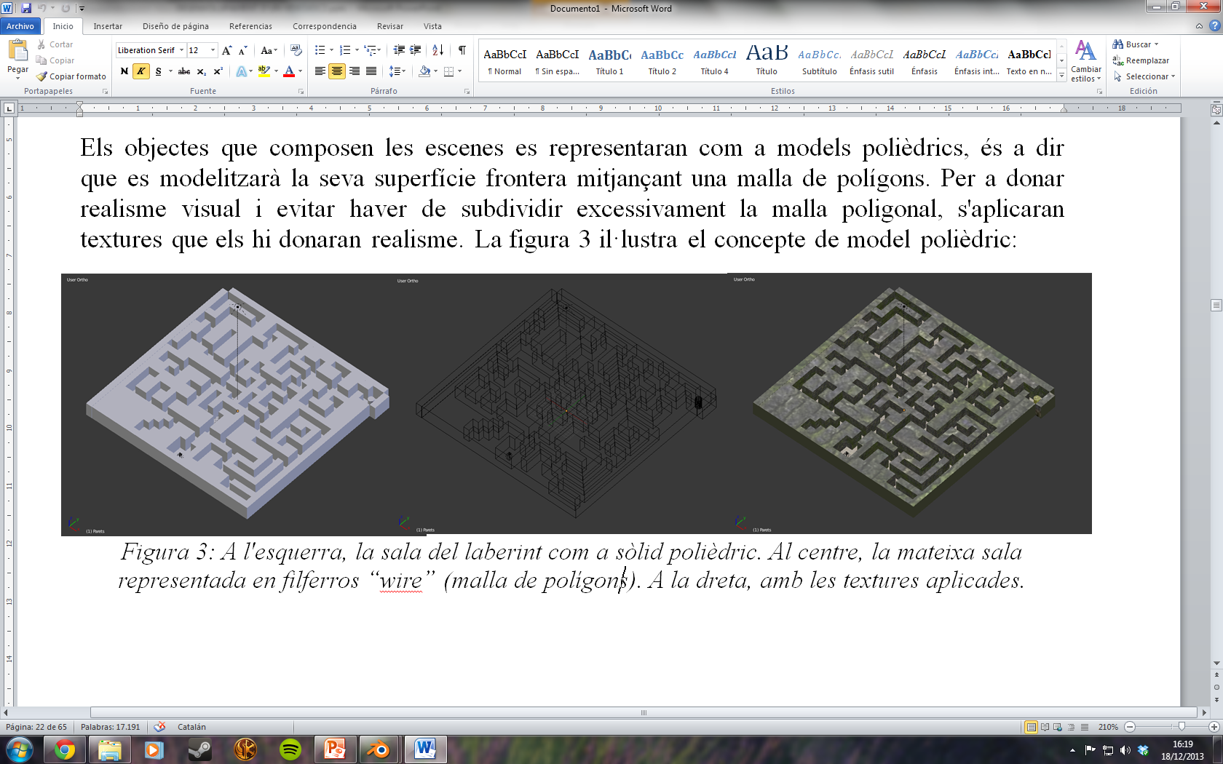
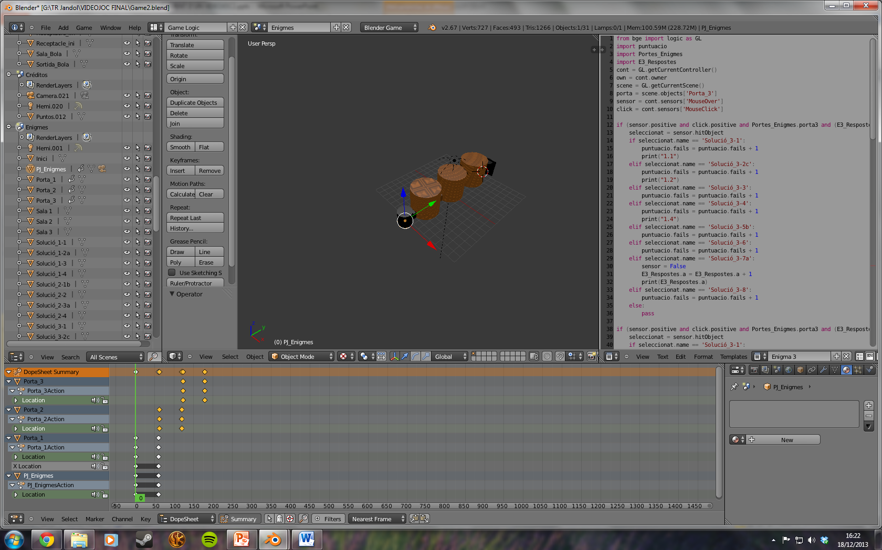
Implementació
Modelatge geomètric dels cossos
Texturació
Animació

Slide 8
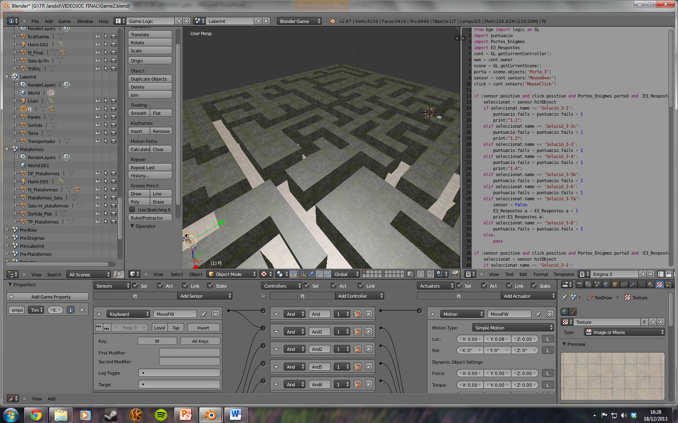
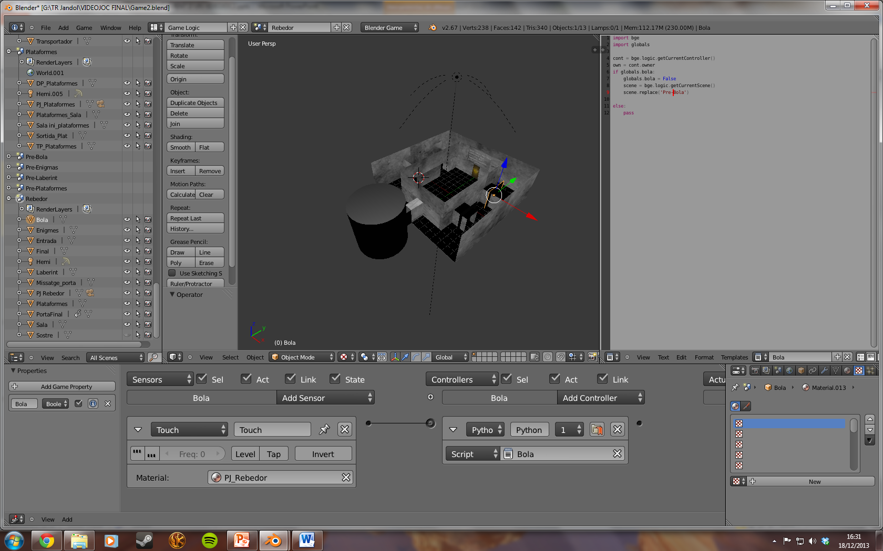
Implementació
Definició de la lògica interna (model sensor → controlador → sensor)
Scripting
(model sensor
→ script)

Slide 9
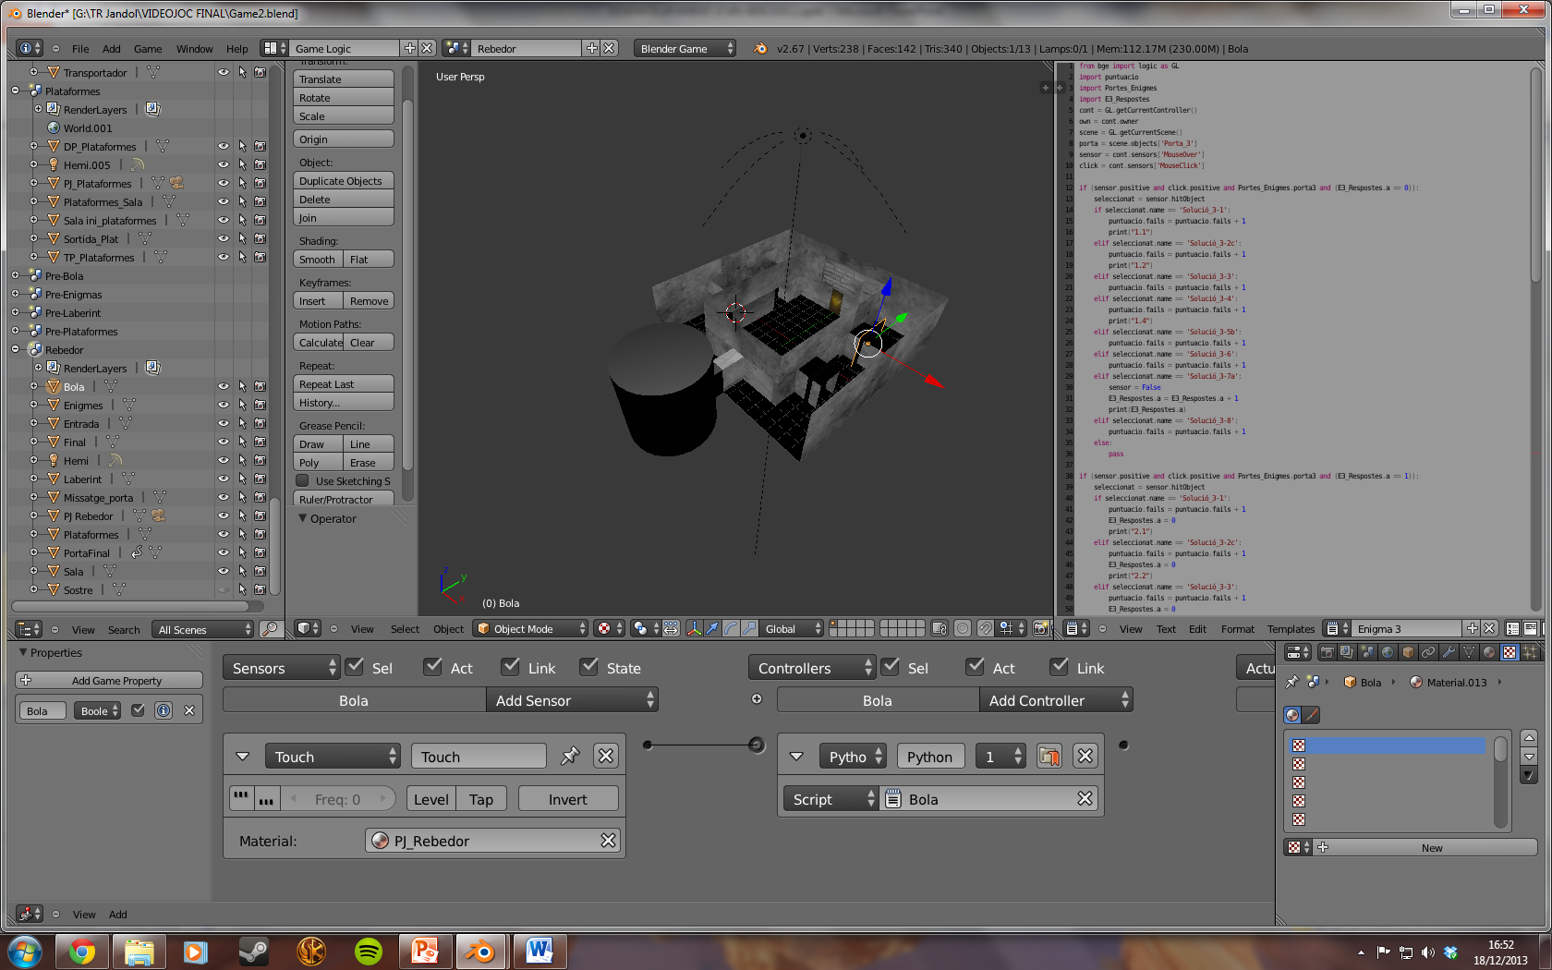
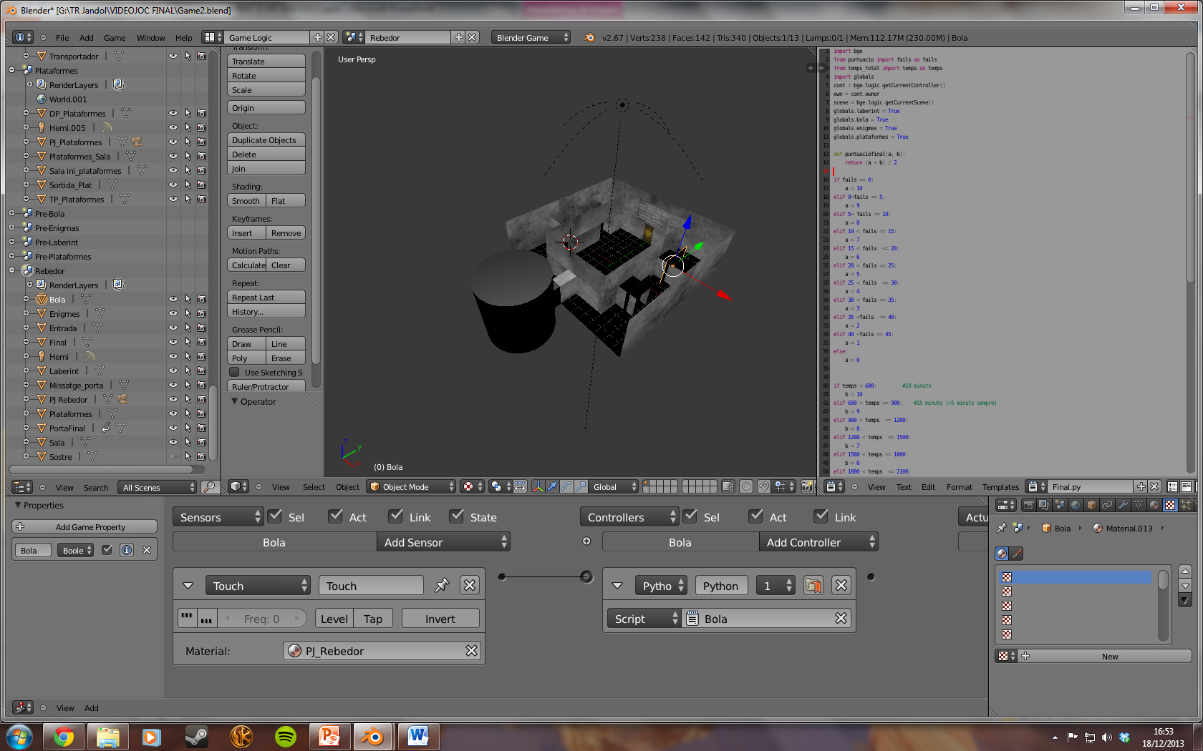
Scripting: Per què?
Enigma 3
Puntuació

Slide 10
RESULTATS

Slide 11
Conclusions i línies de treball futur
Objectius assolits al 100%: Joc completament finalitzat utilitzant només programari lliure, acompliment de la planificació
Pluridisciplinaritat del treball
Possibles línies de treball futur: millores en el joc, jocs més ambiciosos...

